Slide 1
TRƯỜNG THCS KHƯƠNG ĐÌNH
BÀI GIẢNG ĐIỆN TỬ
ĐỊA LÍ 9: BÀI 35- VÙNG ĐỒNG BẰNG SÔNG CỬU LONG
Tác giả: Bùi Thị Lan Anh

Slide 2
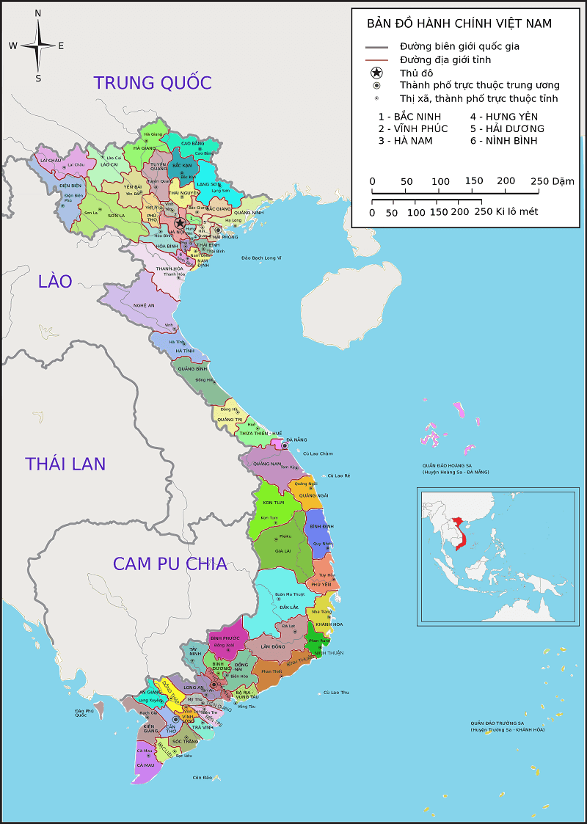
Vùng đồng bằng sông Cửu Long

Slide 3
Bài 35.
Vùng đồng bằng sông Cửu Long

Slide 4
Vị trí địa lí, giới hạn lãnh thổ
Điều kiện tự nhiên và tài nguyên thiên nhiên
Đặc điểm dân cư, xã hội (HS tự học)

Slide 5
I. Vị trí địa lí, giới hạn lãnh thổ

Slide 6
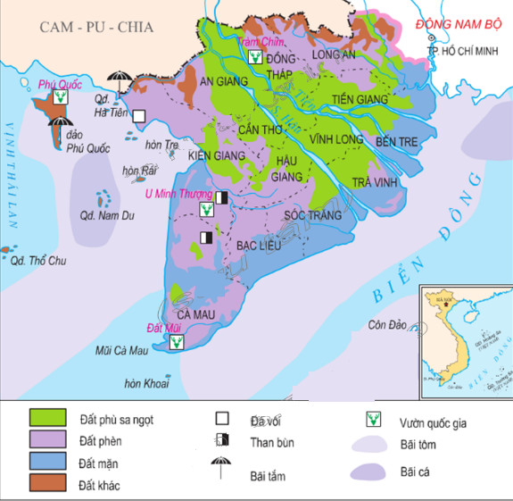
Kể tên các tỉnh của ĐB Sông Cửu Long

Slide 7
- Diện tích: 39 734 km².
- Dân số: 16,7 triệu người (năm 2002)
- Vị trí:
+ Phía tây giáp vùng Đông Nam Bộ
+ Phía bắc giáp Campuchia
+ Phía tây nam giáp vịnh Thái Lan
+ Phía đông nam giáp Biển Đông.

Slide 8
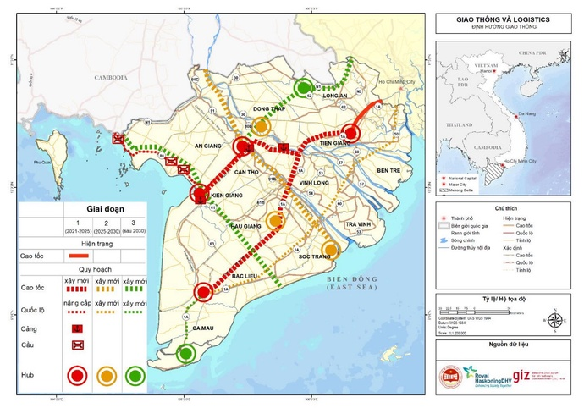

Slide 9
Ý nghĩa:
- Có 3 mặt giáp biển, có nhiều quan hệ với các nước thuộc tiểu vùng sông Mê Công
- Gần với vùng kinh tế năng động Đông Nam bộ nên thuận lợi cho giao lưu trên đất liền và biển với các vùng và các nước.

Slide 10
II. Điều kiện tự nhiên và tài nguyên thiên nhiên

Slide 11
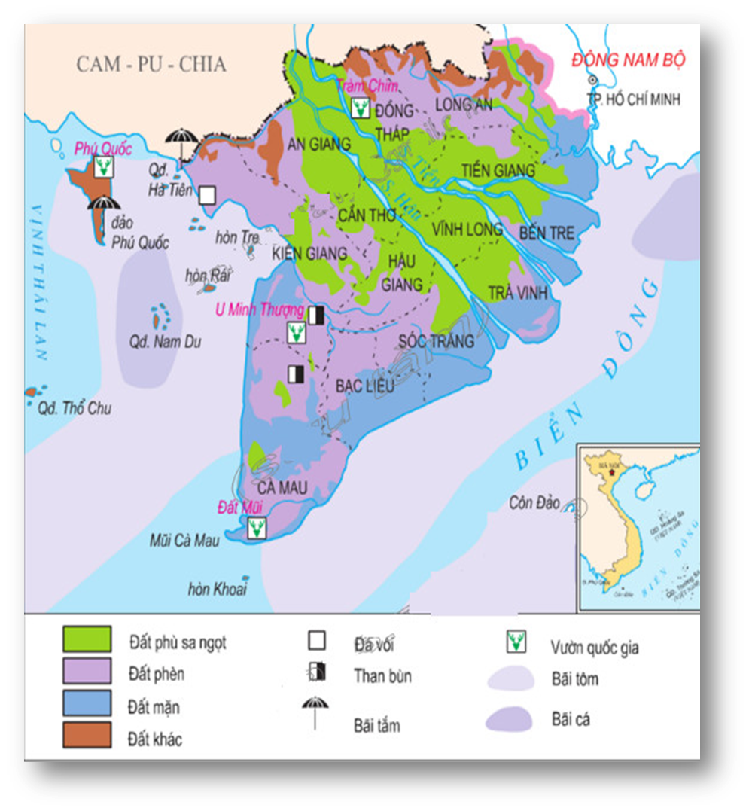
Lược đồ tự nhiên vùng Đồng bằng sông Cửu Long

Slide 12
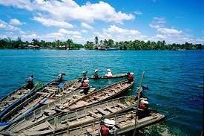
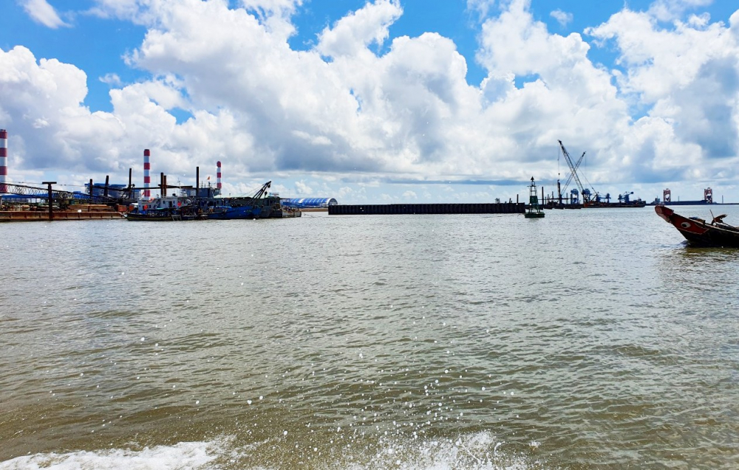

Slide 13
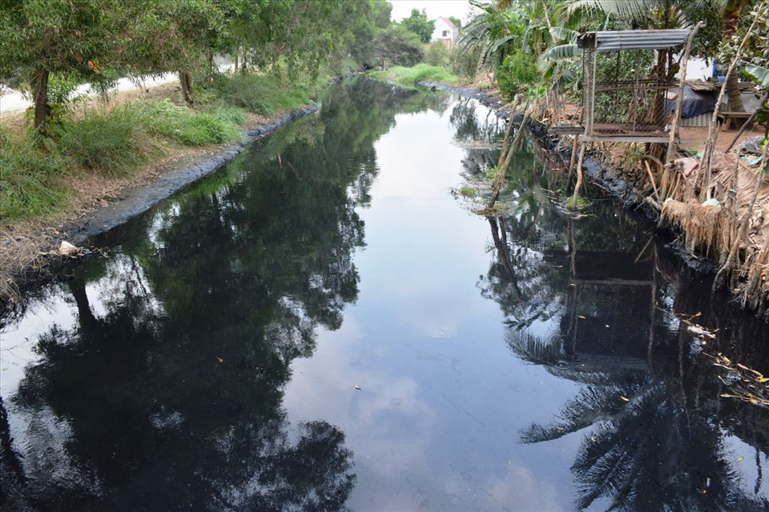
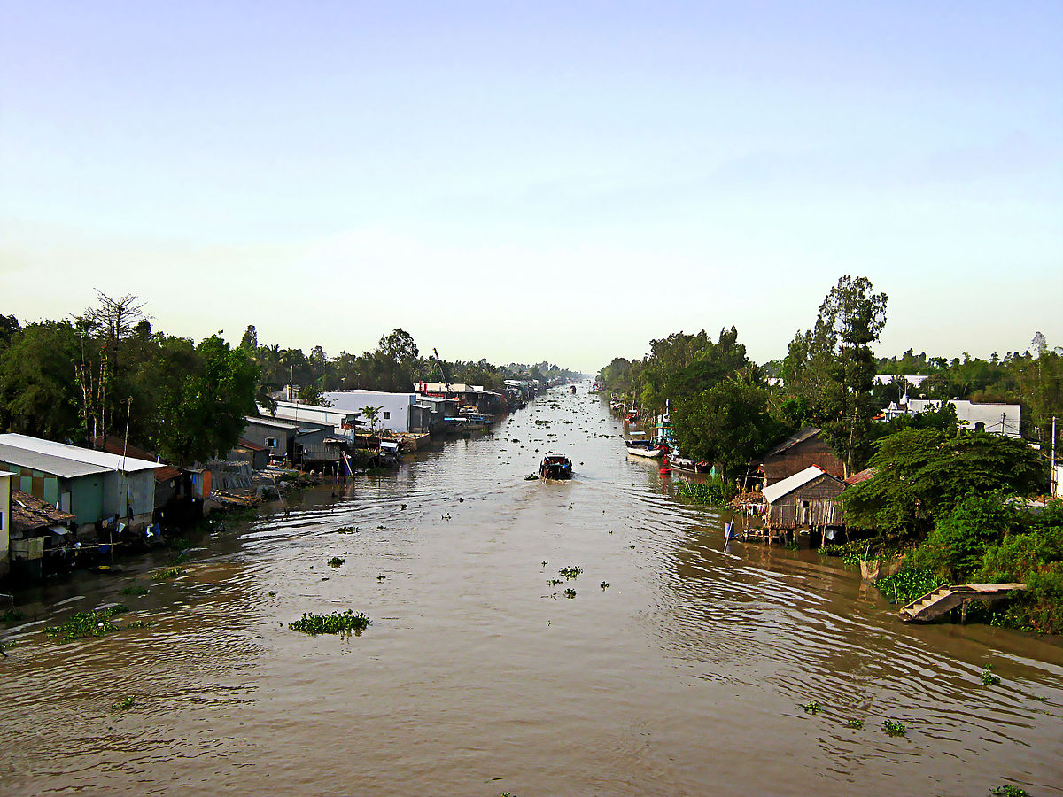

Slide 14
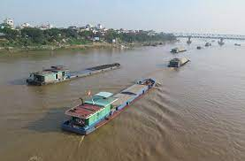
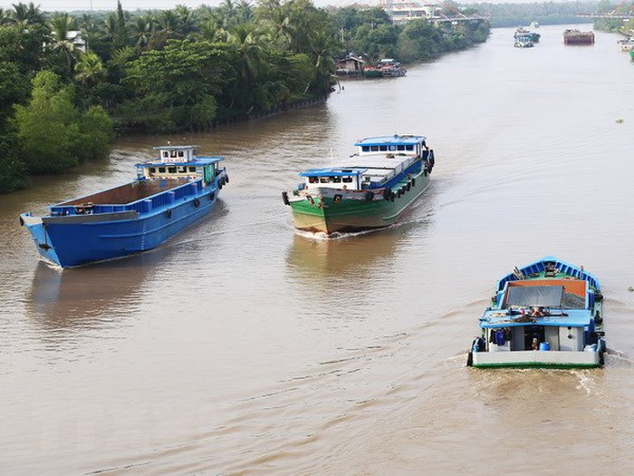

Slide 15
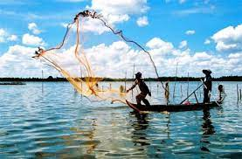
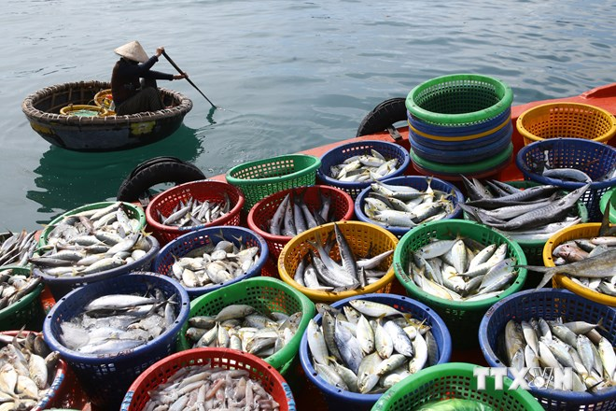
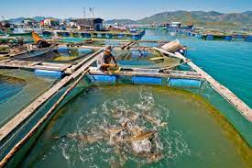
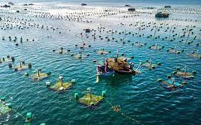

Slide 16
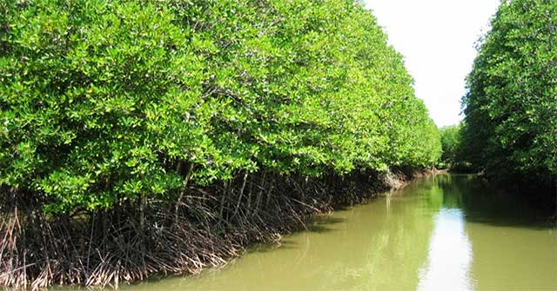
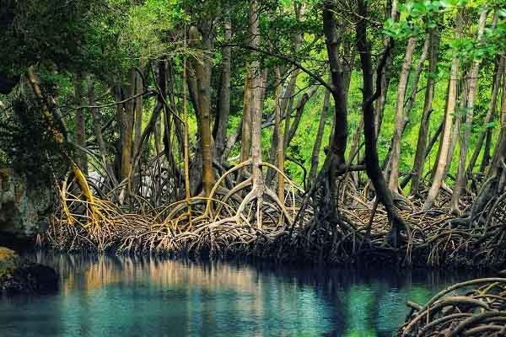

Slide 17
* Thuận lợi:
- Đồng bằng rộng lớn, khá bằng phẳng, đất phù sa châu thổ màu mỡ. Khí hậu cận xích đạo gió mùa nóng ẩm, lượng mưa dồi dào.
- Có nguồn lợi lớn về thuỷ sản, hệ thống kênh rạch, có nhiều vùng nước mặn nước lợ cửa sông, ven biển rộng lớn.
- Rừng ngập mặn chiếm diện tích lớn, có nguồn hải sản phong phú, biển ấm, ngư trường rộng, nhiều đảo

Slide 18
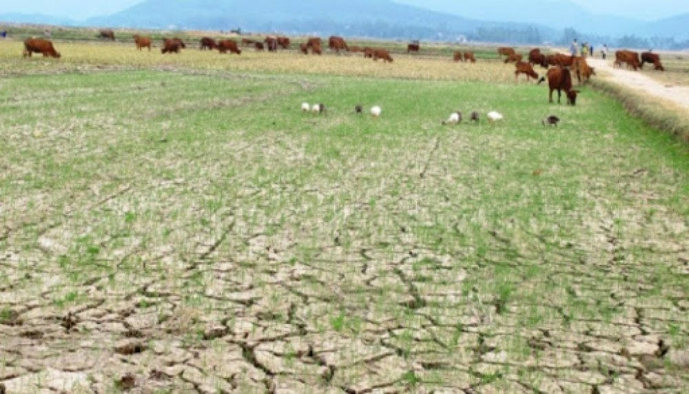
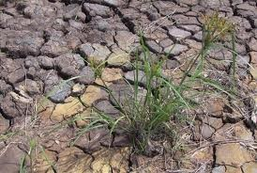

Slide 19
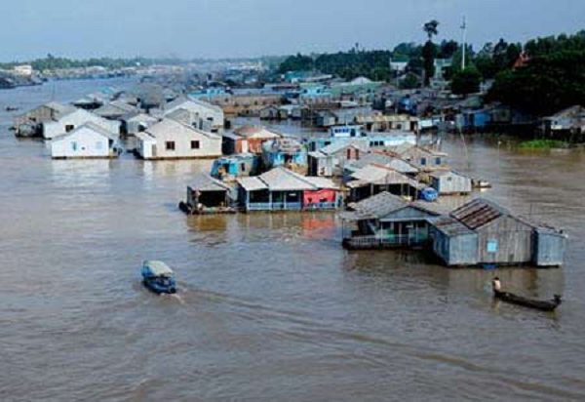
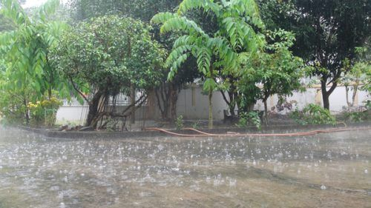

Slide 20
* Khó khăn:
- Diện tích đất phèn, đất mặn lớn cần được cải tạo, thiếu nước ngọt trong mùa khô.
- Lũ gây ra ở đồng bằng sông Cửu Long vào mùa mưa với diện rộng và thời gian dài.

Slide 21
* Phương hướng phát triển:
- Phát triển thủy lợi, các dự án thoát lũ để cải tạo đất phèn, đất mặn và cấp nước ngọt cho sản xuất và sinh hoạt trong mùa khô.
- Chủ động sống chung với lũ, khai thác các lợi thế kinh tế do lũ mang lại.

